Slide 1
TENCENT MEETING
2025
UI ARCH
腾讯会议 UI 层架构
UI Architecture Deep Dive
内部技术分享

Slide 2
TENCENT MEETING
2025
CONTENT
概述
000
UI 层在系统中的定位
001
目录
CONTENTS
桌面端 Qt 架构与双进程模型
002
多端技术栈与组件化设计
003
状态管理与关键设计亮点
004
TMUI

Slide 3
TENCENT MEETING
2025
PAGES
001
CHAPTER
定位:
UI 层的职责边界
TMUI

Slide 4
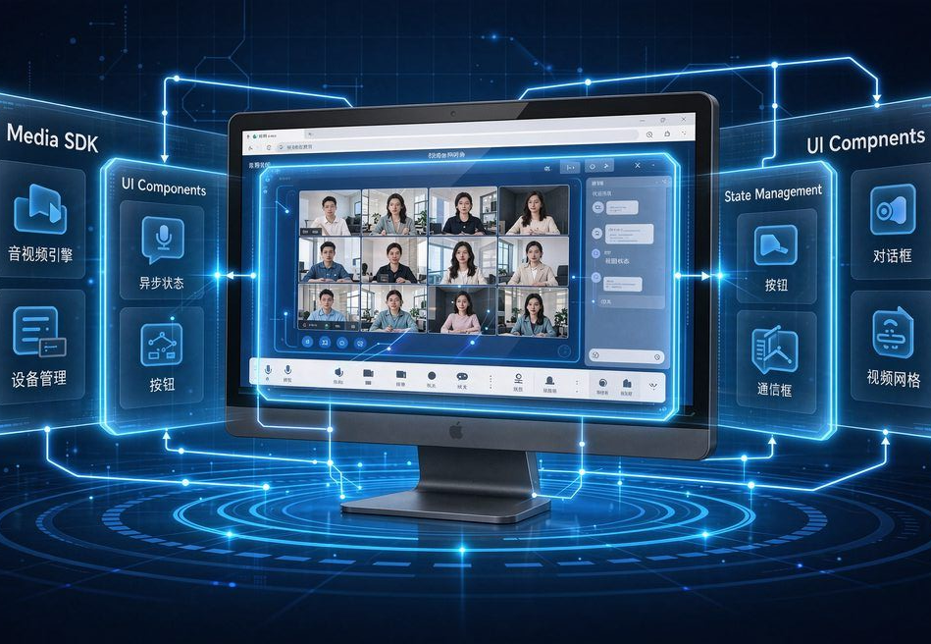
TENCENT MEETING
2025
PAGES
UI 层在腾讯会议中的角色
OVERVIEW
UI 层不直接处理音视频编解码，而是通过 IPC/SDK 接口驱动媒体引擎。
职责：页面流转、控件状态、布局切换、主题、无障碍、多端适配。
不负责：RTP 流收发、降噪、混流、网络抗丢包（在 TRTC媒体 SDK 层）。
典型解耦模型：客户端 UI 层 → 本地渲染窗口层 → 媒体 SDK（IPC）→ 云端 TRTC。
TMUI

Slide 5
TENCENT MEETING
2025
PAGES
四层分层架构
LAYERED ARCH
" 应用外壳 + 组件 "
" 状态与编排 "
" 桥接与开放 "
应用外壳层：登录态、路由、窗口管理、多实例、系统托盘、深链唤起。
基础组件：按钮、弹层、Toast、Dialog、列表、网格视图。
状态编排层：视图状态驱动 UI，会中状态机管理生命周期。
跨端状态同步：参会者列表、举手、字幕由服务端事件下发。
桥接层：UI 通过 Socket + 异步任务队列与 SDK 通信，双进程隔离。
TMUI

Slide 6
TENCENT MEETING
2025
PAGES
002
CHAPTER
桌面端:
Qt 架构与双进程模型
TMUI

Slide 7
TENCENT MEETING
2025
PAGES
桌面端技术选型
DESKTOP STACK
核心框架
Qt/C++ + QML 跨平台
渲染方式
OpenGL/Direct3D 硬件加速
进程模型
App + SDK 双进程 IPC 隔离
TMUI

Slide 8
TENCENT MEETING
2025
PAGES
双进程通信机制
IPC
App ↔ SDK 桥接
App 进程创建 Server 端，拉起 SDK UI 进程并传递端口号，监听 Client 连接。
建立双向流式通道后，通过 Socket + 异步任务队列进行接口调用。
优势：SDK 崩溃不影响 App 进程，UI 卡死不拖垮媒体引擎。
App 进程与 SDK 进程通过 cgroup 限制资源，避免单进程过载。
TMUI

Slide 9
TENCENT MEETING
2025
PAGES
多端技术栈一览
MULTI-END
Windows/macOS 桌面端以 Qt C++ 为主，局部内嵌 WebView 承载登录/会前检查等页面。
Qt/C++
iOS/Android 采用原生 UI + C++ 通用层，通过 ModuleManager 实现组件化生命周期管理与跨组件通信。企微插件化接入时复用账号/通讯录/窗口。
Native
Web/H5 端基于 Vue3 + TUIRoomKit，提供 PreConferenceView 和 ConferenceMainView 等完整视图组件，配套 conference API 控制生命周期。
Web/H5
小程序/企微内嵌使用 TDesign 小程序版 + JSAPI 桥，通过 ui.* 和 meeting.* 接口控制界面。
TMUI

Slide 10
TENCENT MEETING
2025
PAGES
设计体系与组件化
DESIGN
01
设计 Token 化
02
跨端 API 一致
03
主题与暗黑模式
TDesign 是腾讯官方企业级设计体系，支撑腾讯会议、腾讯文档、企业微信等核心产品，已开源并支持多技术栈。
换肤、暗黑、品牌定制均通过 Design Token 实现，非硬编码 CSS。企微/腾讯文档三件套视觉一致。
Vue/React小程序组件 API 完全对齐，行为一致、交互逻辑统一，降低多端维护成本。
TMUI

Slide 11
TENCENT MEETING
2025
PAGES
关键架构亮点
KEY DESIGN
01
02
03
04
视图与媒体正交
服务端策略下发
双进程 IPC 隔离
插件化壳工程
关摄像头 ≠ 切演讲者视图，UI 隐藏视频窗但 RTP 流仍在。
企业版 force_view_mode 走 join 响应，不污染本地状态机。
UI 崩了不拖媒体，媒体重组不影响窗口树，故障域隔离。
企微装腾讯会议以组件形态接入 ModuleManager，复用账号体系。
TMUI

Slide 12
TENCENT MEETING
2025
PAGES
状态管理模型
STATE MGMT
01 视图状态层
02 媒体状态层
视图状态驱动 UI 渲染：viewMode=gallery/speaker、selfVideoOn、pinnedUserId 只改 DOM/CSS，不产生信令。
会中状态机：idle → connecting → reconnecting → in-meeting → leaving → ended。
参考 MeetingDemo 的 QML + C++ 状态分层设计。
媒体状态由 SDK 事件下发：参会者列表、举手、字幕开关、共享焦点。
UI 层只做订阅渲染，不直接操作媒体管线。
断网重连时视图状态冻结，媒体恢复后自动续接。
TMUI

Slide 13
TENCENT MEETING
2025
PAGES
开放平台视角
SUMMARY
第三方集成切面
第三方应用运行在客户端 WebView/JSAPI 沙箱中，ui.showLoading、ui.requestFullscreen 是 UI 层暴露的控制面。
自研集成可用 TUIRoomKit（Vue3/React/Web）快速搭 UI，底层仍是 TRTC。
应用需遵守《腾讯会议应用设计规范》：统一控件、少动效、Logo 圆角 16px。
TMUI

Slide 14
TENCENT MEETING
2025
UI ARCH
感谢聆听
THANKS FOR LISTENING

